Slide 1
Διατροφή Μηρυκαστικών Ζώων
ΙI. Εφαρμοσμένη Διατροφή Μηρυκαστικών
Tμήμα Επιστήμης Ζωικής Παραγωγής
Διδάσκοντες:
Ελένη Τσιπλάκου, Αναπληρώτρια Καθηγήτρια Αλέξανδρος Μαυρομμάτης, Επίκουρος Καθηγητής

Slide 2
Εφαρμοσμένη Διατροφή Μηρυκαστικών
Σιτηρέσιο: Το σύνολο των ζωοτροφών που χορηγούνται σε ένα ζώο για να καλυφθούν οι ανάγκες του σε ενέργεια και ύλη για ένα 24ωρο.
Αποτελείται: από μια ή περισσότερες ζωοτροφές, ομοειδείς ή μη, κατάλληλα συνδυαζόμενες ώστε η περιεκτικότητά του σε Ενέργεια και κάθε Θρεπτικό Συστατικό (ΘΣ) να είναι ίση με τις ημερήσιες ανάγκες του προς διατροφή ζώου.

Slide 3
Μονάδες έκφρασης των αναγκών
Ανά ημέρα πχ. MJ ΚΕΓ/ζώο/ημέρα
g OAO/ζώο/ημέρα
Ανά kg Ξηρής Ουσίας (ΞΟ)
% του σιτηρεσίου ή της ΞΟ ή του ΣΒ
πχ. min ΞΟΧΖ = 1% ΣΒ

Slide 4
Ιδιότητες σιτηρεσίου
Σκοπός του σιτηρεσίου είναι:
1) να εφοδιάζει το ζώο με τα απαραίτητα ΘΣ
2) να συμβάλλει στην έκπτυξη του παραγωγικού δυναμικού του ζώου (max δυνατό)
3) να εξασφαλίζει την υγεία και ευζωία του ζώου
4) να βελτιώνει (ή να μην υποβιβάζει) την ποιότητα των παραγόμενων κτηνοτροφικών προϊόντων
5) να μην επιβαρύνει το περιβάλλον (min)

Slide 5
Ιδιότητες σιτηρεσίου
ΚΑΝΟΝΙΚΟ: όταν πληροί τις 5 παραπάνω προϋποθέσεις
ΙΣΟΡΡΟΠΟ: όταν καλύπτει επακριβώς τις ανάγκες του ζώου σε Ενέργεια και ΘΣ

Slide 6
Kατάρτιση σιτηρεσίου
Η κατάρτιση ενός ισόρροπου σιτηρεσίου απαιτεί γνώση:
των αναγκών του προς διατροφή ζώου
της σύστασης των προς χρησιμοποίηση ζωοτροφών
πιθανών ιδιαιτεροτήτων (ζώων-ζωοτροφών)

Slide 7
Πως θα διαπιστώσουμε αν καλύπτονται ισόρροπα οι ανάγκες των ζώων;
Κριτήρια:
μεταβολή του σωματικού βάρους (ΣΒ) ή της σωματικής (θρεπτικής) κατάστασης (body condition score-BCS)
μεταβολή της ποσότητας ή της χημικής σύστασης του κτηνοτροφικού προϊόντος

Slide 8
Αντιδράσεις μηρυκαστικών ζώων από τη χορήγηση μη ισόρροπου σιτηρεσίου από πλευράς ενέργειας και αζωτούχων ουσιών
Κατηγορία ζώων | Ενέργεια σιτηρεσίου* |  | Αζωτούχες ουσίες**
 | Πλεονασματική | Ελλειμματική | Ανεπαρκής ποσότητα
Συντηρούμενα | Αύξηση σωματικού βάρους Εναπόθεση σωματικού λίπους | Μείωση σωματικού βάρους Απίσχναση | Μείωση του σωματικού βάρους
Αναπτυσσόμενα | Αύξηση ρυθμού ανάπτυξης Εναπόθεση σωματικού λίπους (πάχυνση) | Μείωση ρυθμού ανάπτυξης | Μείωση ρυθμού εναπόθεσης σάρκας. Αύξηση εναπόθεσης σωματικού λίπους.
Γαλακτοπαραγωγά | Ελαφρά αύξηση περιεκτικότητας του γάλακτος σε λίπος και αζωτούχες ουσίες. Εναπόθεση σωματικού λίπους αν η γαλακτοπαραγωγή είναι χαμηλή. Διαταραχή λειτουργίας ωοθηκών | Μείωση της γαλακτοπαραγωγής και της περιεκτικότητας του γάλακτος σε λίπος και αζωτούχες ουσίες. Απίσχναση του ζώου αν η γαλακτοπαραγωγή είναι υψηλή (ά φάση) | Μείωση της γαλακτοπαραγωγής και της περιεκτικότητας του γάλακτος σε λίπος και αζωτούχες ουσίες. Απίσχναση του ζώου αν η γαλακτοπαραγωγή είναι υψηλή (ά φάση)

Slide 9
Στα μηρυκαστικά ζώα για τις Ν-χες ουσίες λαμβάνεται υπόψη και η Ζυμωτικότητα (Ζ) αυτών
υψηλή Ζ: οδηγεί σε απότομη παραγωγή ΝΗ3 στους προστομάχους – πιθανή τοξικότητα
χαμηλή Ζ: οδηγεί σε πιθανή ανεπαρκής θρέψη μικροοργανισμών – μειωμένη παραγωγή μικροβιακής πρωτεΐνης

Slide 10
Κορεστική ικανότητα σιτηρεσίου
Κορεστική ικανότητα σιτηρεσίου:
Ικανοποίηση μηχανικού κορεσμού (πλήρωση στομάχου-εντέρου)
Εξαρτάται από:
Χωρητικότητα πεπτικού συστήματος
Ποσότητα καταναλωθείσας τροφής
Η χωρητικότητα του πεπτικού συστήματος εξαρτάται από το είδος, την ηλικία, το ΣΒ και την προηγούμενη διαιτητική αγωγή του ζώου

Slide 11
Η ποσότητα της καταναλισκόμενης ποσότητας τροφής εξαρτάται από:
την περιεκτικότητα του σιτηρεσίου σε ΞΟ (αύξηση ΞΟ συνεπάγεται μείωση της ποσότητας τροφής)
τον όγκο του σιτηρεσίου (συνάρτηση του είδους των ζωοτροφών)
- μόνο ΧΖ: max ΞΟ: 2% του ΣΒ
- ΧΖ και ΣΖ: max ΞΟ: 3-4% ΣΒ
την ελκυστικότητα (ανάλογη)
την ενεργειακή πυκνότητα (αντιστρόφως ανάλογη)
Επιδιώκεται:
- Υψηλή: α΄ φάση γαλακτικής περιόδου
νεαρά αναπτυσσόμενα ζώα
- Χαμηλή: αναπτυσσόμενα αναπαραγωγής

Slide 12
Καταλληλότητα των ζωοτροφών
Η καταλληλότητα μιας ζωοτροφής εξαρτάται από:
- τον τύπο πέψης του ζώου
- την ηλικία
- το ύψος της παραγωγής
- την ενεργειακή πυκνότητα
- τη χημική σύσταση
την περιεκτικότητα σε αντιδιαιτητικούς παράγοντες

Slide 13
Η συμμετοχή μιας ζωοτροφής σε ένα σιτηρέσιο εξαρτάται:
από τις προδιαγραφές του σιτηρεσίου
τα γενικά του χαρακτηριστικά
την περιεκτικότητα της ζωοτροφής σε ΘΑ
την περιεκτικότητα των υπόλοιπων ζωοτροφών σε ΘΣ με τις οποίες θα συνδυαστεί

Slide 14
Αντιδιαιτητικοί παράγοντες
Αν η ζωοτροφή περιέχει x mg/kg ΞΟ έναν αντιδιαιτητικό παράγοντα, τότε η συμμετοχή της θα εξαρτηθεί από τη μέγιστη ανεκτή ποσότητα του τοξικού αυτού παράγοντα από το προς διατροφή ζώο πέραν της οποίας επηρεάζεται η υγεία και η παραγωγικότητά του.
Συμπερασματικά, η καταλληλότητα μιας ζωοτροφής είναι έννοια ελαστική, δηλαδή μια ζωοτροφή μπορεί να είναι κατάλληλη για ένα είδος ή κατηγορία ζώου, αλλά ακατάλληλη για ένα συγκεκριμένο σιτηρέσιο για συγκεκριμένους λόγους.

Slide 15
Ελκυστικότητα του σιτηρεσίου
Καθορίζεται από ένα σύνολο ιδιοτήτων που το καθιστούν επιθυμητό και ευχάριστο
γευστικότητα (γεύση, θερμοκρασία)
ένδοση στη μάσηση (υφή, μέγεθος, σκληρότητα)
ορεκτικότητα (οσμή, σχήμα, χρώμα)
Μηρυκαστικά: γεύση-άρωμα

Slide 16
Ελκυστικότητα του σιτηρεσίου
χλωρά νομή> χόρτα> ενσίρωμα> άχυρο
χλόη ψυχανθών> χαμηλών σιτηρών> υψηλών σιτηρών
αγελάδες: χλόη μεγαλύτερου ύψους (γλώσσα)
αίγες: ξυλώδη- θαμνώδη βλάστηση
πρόβατα: ποώδη βλάστηση

Slide 17
Διασφάλιση υγείας και παραγωγικότητας
Η έκπτυξη της παραγωγικότητας προϋποθέτει:
διασφάλιση της υγείας
χορήγηση ισόρροπου σιτηρεσίου
Παράγοντες που βλάπτουν την υγεία του ζώου:
υγιεινή κατάσταση ζωοτροφών
παρουσία τοξικών παραγόντων
παρουσία ουσιών που επηρεάζουν την ορμονική κατάσταση του ζώου

Slide 18
Τοξικές ουσίες ζωοτροφών
Υπολείμματα φυτοφαρμάκων, εντομοκτόνων, κτηνιατρικών φαρμάκων
Ανεπιθύμητες (τοξικές) ουσίες: μελαμίνη, διοξίνες, Prions, PCBs κ.α.
Παθογόνοι μικροοργανισμοι: σαλμονέλλες, κλωστρίδια
Σαλμονέλλες: στις ζωικής προέλευσης ζωοτροφές προκαλούν σηψαιμία ή χρόνιες φλεγμονές
Κλωστρίδια: ζωοτροφές που έχουν επιμολυνθεί με κόπρο ή πτώματα ζώων. Προκαλούν τη νόσο αλλαντίαση (δυσκολία κατάποσης, αδυναμία, παράλυση, θάνατος)
Escherichia coli, Brucella, Echimococcus, Toxoplasma, Trichinella, Cisticercus κ.α.

Slide 19
Τοξικές ουσίες ζωοτροφών
Έντομα – ακάρεα (λεπιδόπτερα, αφίδες)
Τοξικές ουσίες ζωοτροφών
Αλκαλοειδή
- λούπινα (d-λουπαΐνη)
- γεώμηλα (σολανίνη)
- βρίζα (εργοταμίνη, εργομητρίνη)
- σόγια (Datura Stramonium, σκιαμίνη, σκοπολαμίνη)

Slide 20
Τοξικές ουσίες ζωοτροφών
Γλυκοζίτες (κυανογόνοι- σαπωνίνες)
σόργο (ντουρίνη)
Trifolium repens (λιναμαρίνη, λουτουστραλίνη)
λινάρι (λιναμαρίνη)
Κυανογόνοι γλυκοζίτες: ελευθερώνουν HCN (θάνατος)
min τοξική δόση: 2mg HCN/kg ΣΒ
ζωοτροφές: επικίνδυνες όταν έχουν >200mg HCN/kg

Slide 21
Τοξικές ουσίες ζωοτροφών
Ταννίνες: πολυφαινολικές ενώσεις
δασικοί καρποί (ξυλοκέρατα, δρυοβάλανοι, κάστανα)
καρπός σόργου
σπέρματα αραχίδας, ελαιοκράμβης
στέμφυλα οινοποιΐας
ελαιόφυλλα, σχίνος, πρίνος
Προκαλούν μείωση απορρόφησης πρωτεϊνών

Slide 22
Τοξικές ουσίες ζωοτροφών
Οξαλικό οξύ:
φύλλα τεύτλων και σακχαρότευτλων
χλόη και χόρτο μηδικής
σπέρματα σόγιας
Προκαλεί υπασβεστιαιμία και ουρολιθίαση
Γκοσυπόλη:
προϊόντα βαμβακόσπορου- λαθύρου

Slide 23
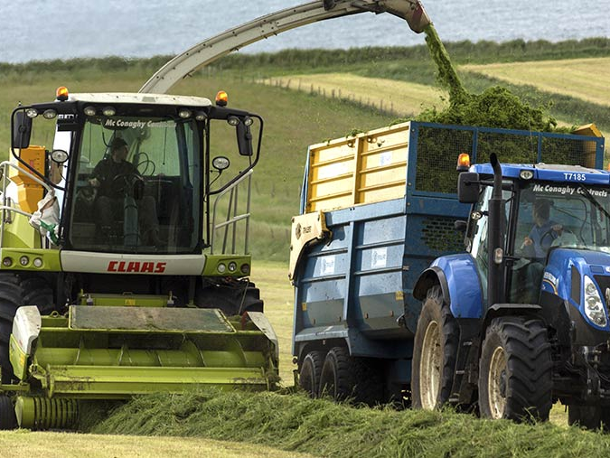
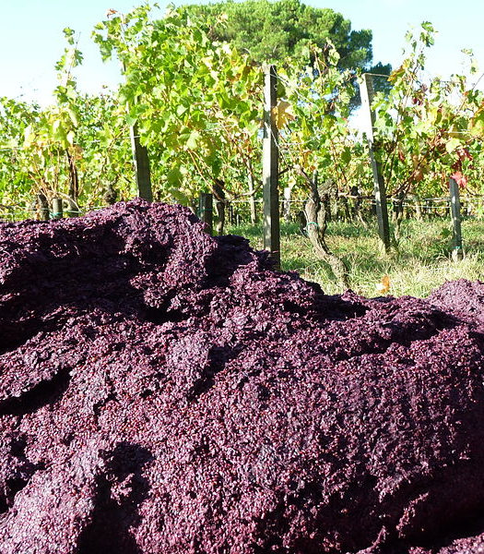
Ζωοτροφές – Ενσιρώματα – Υποπροϊόντα αγροβιομηχανικών διεργασιών
Διαδικασία ενσίρωσης: https://www.youtube.com/watch?v=vpv7AZn6FlA

Slide 24
Κυριότερες ζωοτροφές μηρυκαστικών
Χονδροειδής Ζωοτροφές (ΧΖ)
ΦΥΛΛΩΔΗΣ ΧΛΩΡΑ ΝΟΜΗ
φύλλα σακχαρότευτλων
φύλλα αραβοσίτου
χλόη φυσικής βοσκής
χλόη τεχνητής βοσκής
χλόη βρόμης
χλόη κριθής
χλόη μηδικής έναρξη
χλόη μηδικής μέσο
χλόη σόργου
ΧΟΡΤΑ ΣΑΝΟΙ
βίκου
βρώμης
λειμώνων 1 κοπή
λειμώνων 2 κοπή
μηδική έναρξη
μηδική μέσο
σόργου
ΑΧΥΡΑ
αραβόσιτου
βίκου
βρώμης
κουκιών
κριθής
σίτου
ΕΝΣΙΡΩΜΑΤΑ
φύλλα σακχαρότευτλων
χλόη αραβοσίτου καρποί σχεδόν ώριμοι
χλόη βικοβρώμης
χλόη βοσκής
χλόη μηδικής

Slide 25
Κυριότερες ζωοτροφές μηρυκαστικών
Συμπυκνωμένες Ζωοτροφές (ΣΖ)
ΚΑΡΠΟΙ ΣΠΕΡΜΑΤΑ
αραβόσιτου
βάμβακος
βρώμης
κουκιών κτηνοτροφικών
κριθής
λινού
σίτου
σόγιας
σόργου
σίκαλης
ΥΠΟΠΡΟΙΟΝΤΑ ΣΠΟΡΕΛΑΙΟΥΡΓΙΑΣ
βαμβακάλευρο
βαμβακοπλακούς
ηλιάλευρο
ηλιοπλακούς
λινάλευρο
λινοπλακούς
σησαμάλευρο
σογιάλευρο 44%
σογιάλευρο 50%
ΥΟΠΡΟΙΟΝΤΑ ΑΛΕΥΡΟΠΟΙΙΑΣ
έμβρυα αραβόσιτου
κτηνοτροφικό άλευρο σίτου
πίτυρα σίτου
νιφάδες βρώμης
ΥΠΟΠΡΟΙΟΝΤΑ ΑΜΥΛΟΠΟΙΙΑΣ
γλουτένη αραβόσιτου 60%
γλουτένη αραβόσιτου 45%
κτηνοτροφική γλουτένη

Slide 26
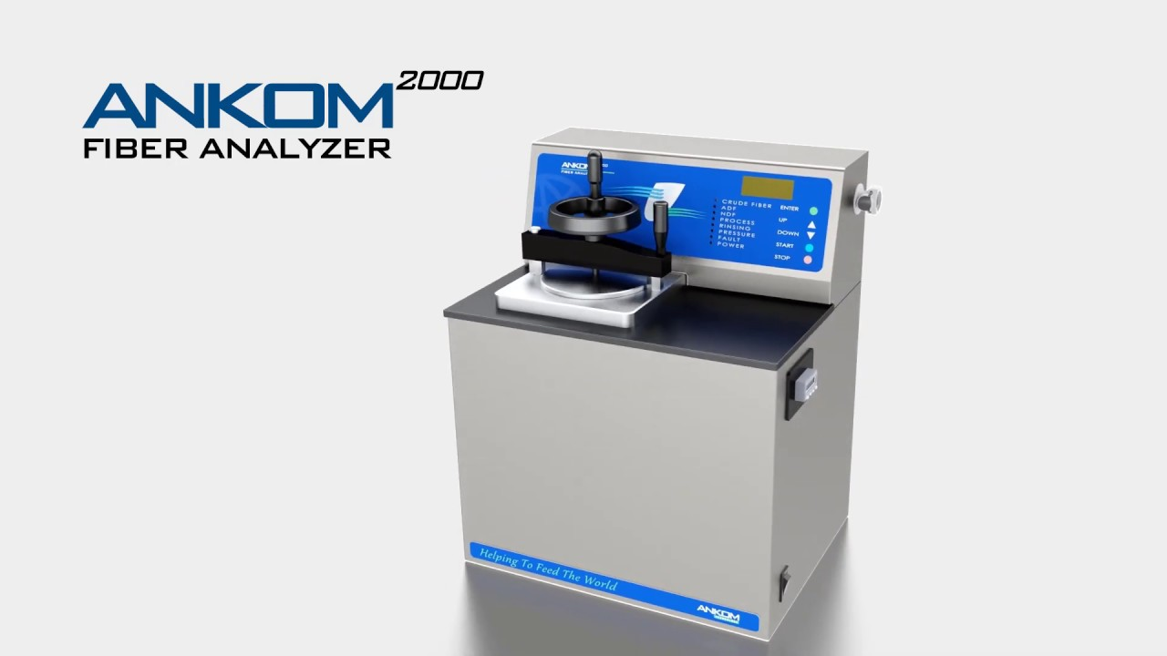
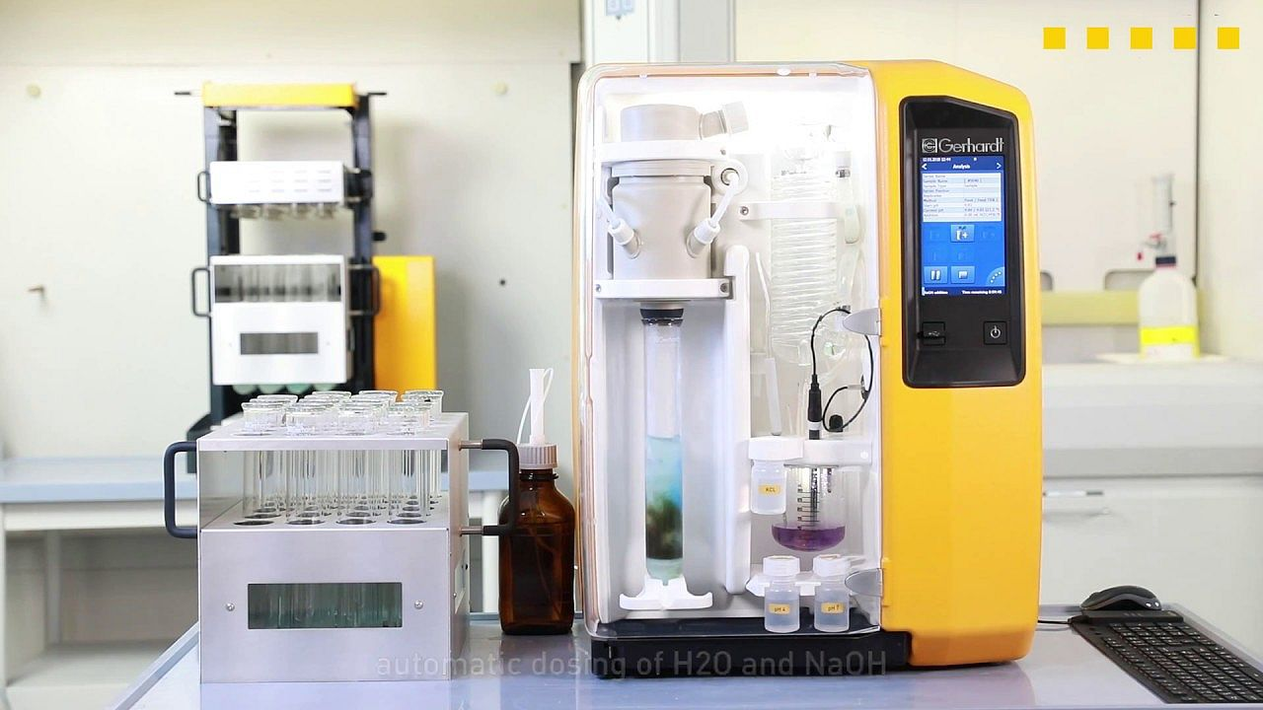
Ανάλυση ζωοτροφών
Ανάλυση Ν-ουχων ουσιών (Πρωτεΐνη)
Ανάλυση ινωδών ουσιών (NDF-ADF)
Δείτε τη Kjeldahl : https://www.youtube.com/watch?v=TWaPfYqAt4c
Δείτε το ΑNKOM 2000: https://www.youtube.com/watch?v=aRoqWE6X9Aw

Slide 27
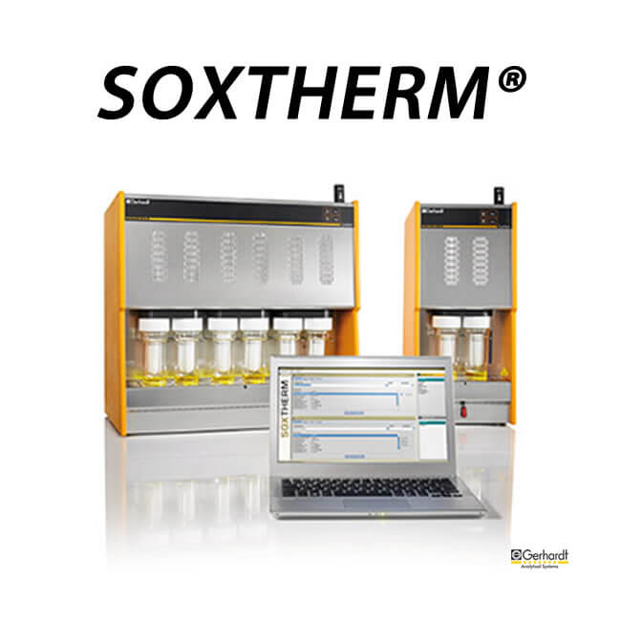
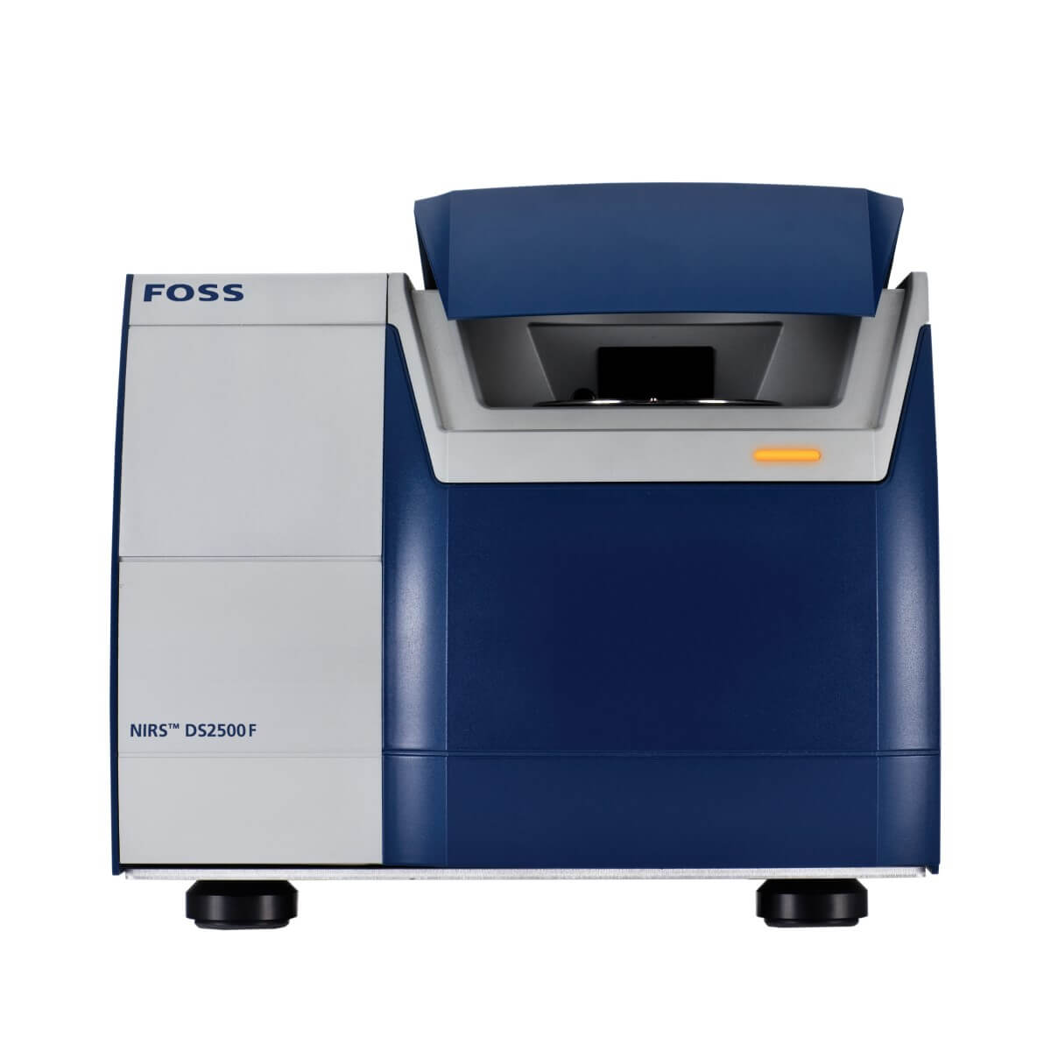
Ανάλυση ζωοτροφών
Ανάλυση λιπαρών ουσιών
Ολιστική ανάλυση ζωοτροφών
Δείτε το NIRS: https://www.youtube.com/watch?v=vh-kmJPTgPY
Δείτε τη Soxhlet: https://www.youtube.com/watch?v=NNqTDYN7jUg

Slide 28
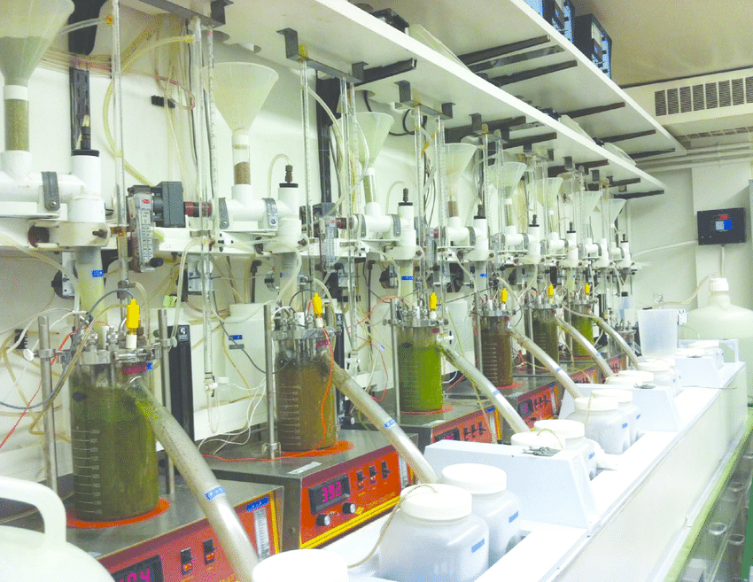
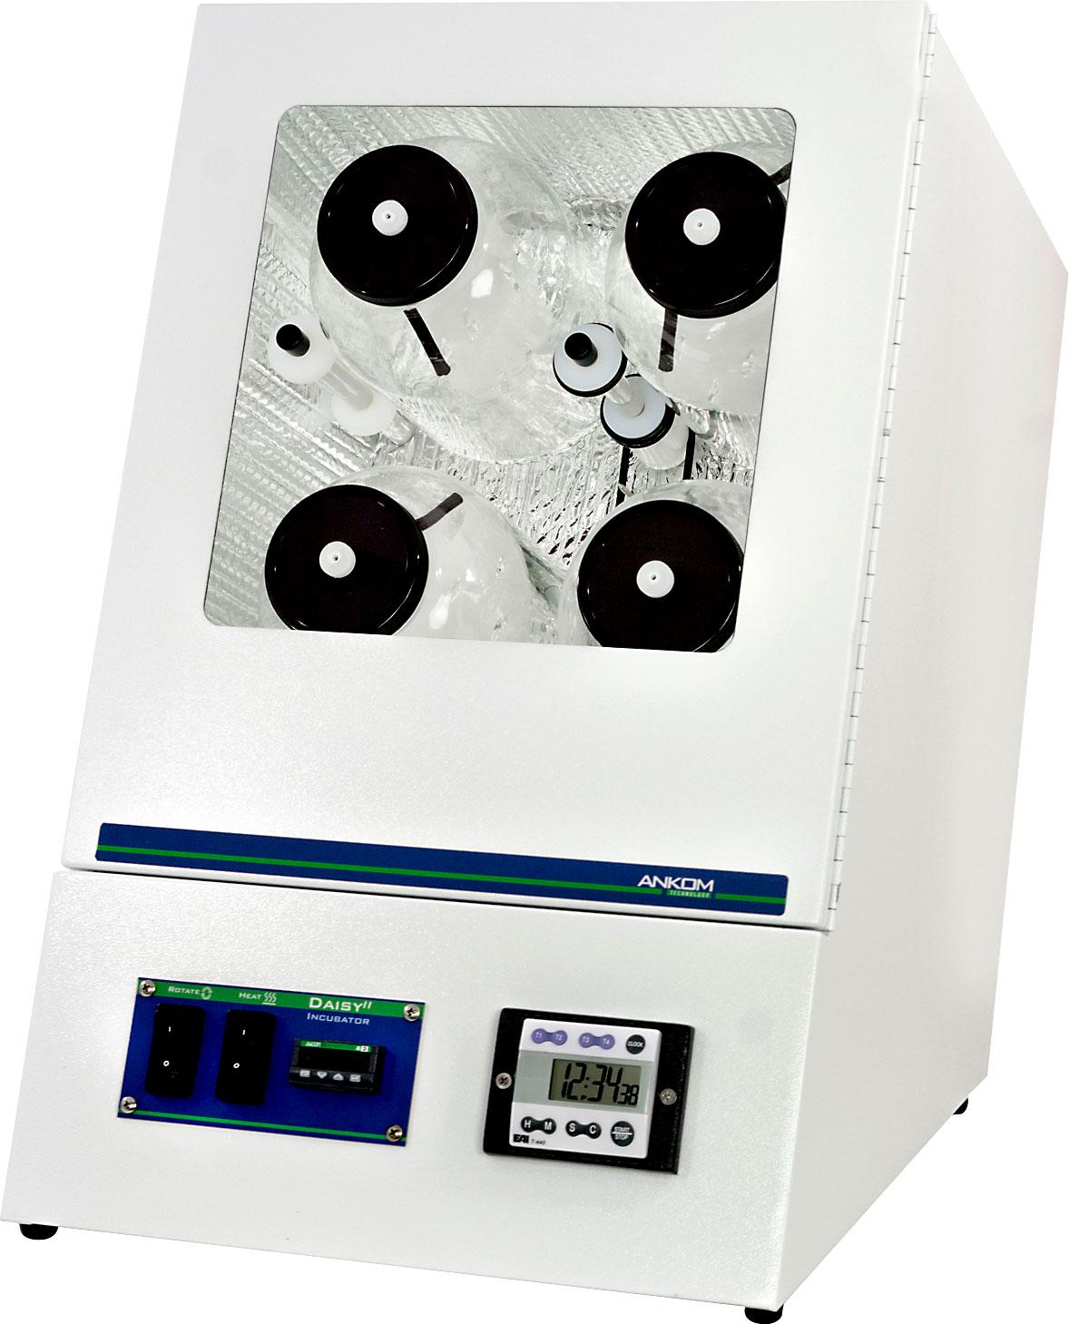
Ανάλυση ζωοτροφών
Προσομοίωση μεγάλης κοιλίας μέθοδος dual flow
In vitro πέψη
Δείτε τη συσκευή ANNKOM DAISY: https://www.youtube.com/watch?v=AAT63sytI0w

Slide 29
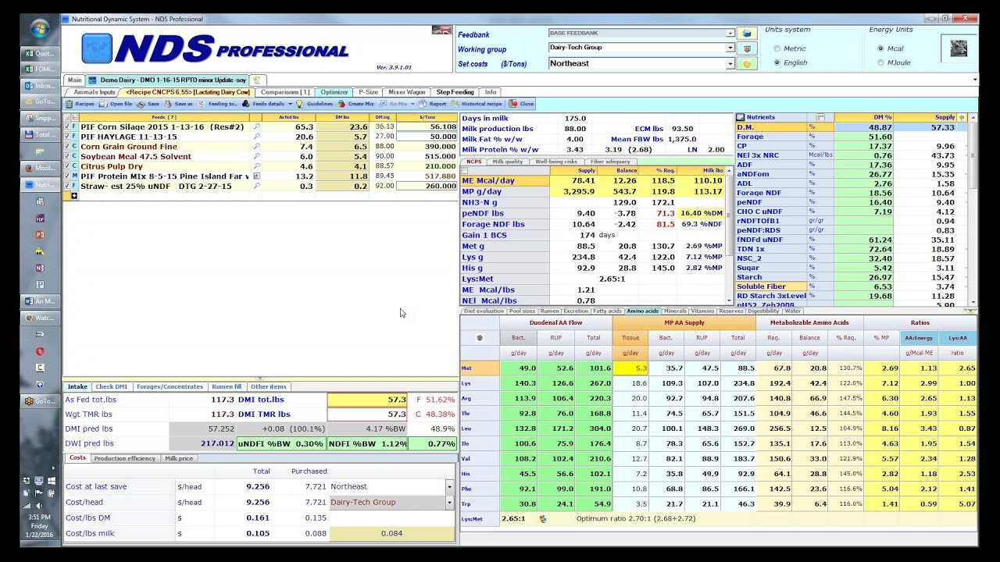
Εργαλεία κατάρτισης σιτηρεσίων
Cornell Net Carbohydrate and Protein System (CNCPS) (version 6.5.5)
Small Ruminant Nutrition System (SRNS)
Κατάρτιση σιτηρεσίων με το NDS: https://www.youtube.com/watch?v=SiNLb1vqgZE
National Research Council (NRC)

Slide 30
Τεχνική της διατροφής
Σύνολο μέτρων κατά την παρασκευή και χορήγηση του σιτηρεσίου
περιορισμός σπατάλης θρεπτικών συστατικών με:
- διασφάλιση του ισόρροπου του σιτηρεσίου
- προσαρμογή των ζωοτροφών στον τύπο πέψης
- βελτίωση της ποιότητας των κτην. προϊόντων
Η ενδεικνυόμενη τεχνική καθορίζεται από:
το είδος, την κατηγορία, την παραγωγική κατεύθυνση και παραγωγικό στάδιο των ζώων
το είδος και τη φύση των ζωοτροφών
τις γεωργοοικονομικές συνθήκες της εκμετάλλευσης

Slide 31
Τεχνική της διατροφής
Προετοιμασία σιτηρεσίου:
ανάμιξη ζωοτροφών → ομοιογενές μίγμα
Η ομοιογένεια επηρεάζεται από:
ακρίβεια ζύγισης (± 1‰)
επιμέλεια και χρόνο ανάμιξης (3-10 min)
φυσικά χαρακτηριστικά των ζωοτροφών
- σχήμα τεμαχιδίων (○ ή ◊)
- ειδικό βάρος (ΧΖ<ΣΖ)
- υγροσκοπικότητα
- μέγεθος σωματιδίων (ισομεγέθη συστατικά)

Slide 32
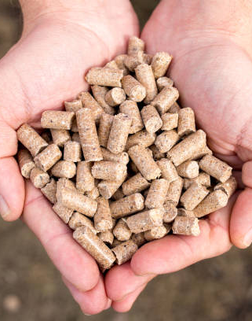
Τεχνική της διατροφής
Σύμπηξη (pellets)
αύξηση κατανάλωσης
περιορισμός απωλειών
διαφύλαξη ομοιογένειας
μείωση όγκου σιτηρεσίου
κάλυψη ανεπιθύμητων ζωοτροφών
διευκόλυνση συμβιωτικών φαινομένων
Σύμπηξη ισορροπιστή ανόργανων στοιχείων
Προσθήκη μελάσσας – λίπους
- αύξηση ελκυστικότητας (μελάσσα)
- αύξηση ενεργειακής πυκνότητας (λίπη – έλαια)

